Slide 1

Além do Holerite!
Assuma as Rédeas
do Seu Bem Estar!
Adriana Turbay

Slide 2
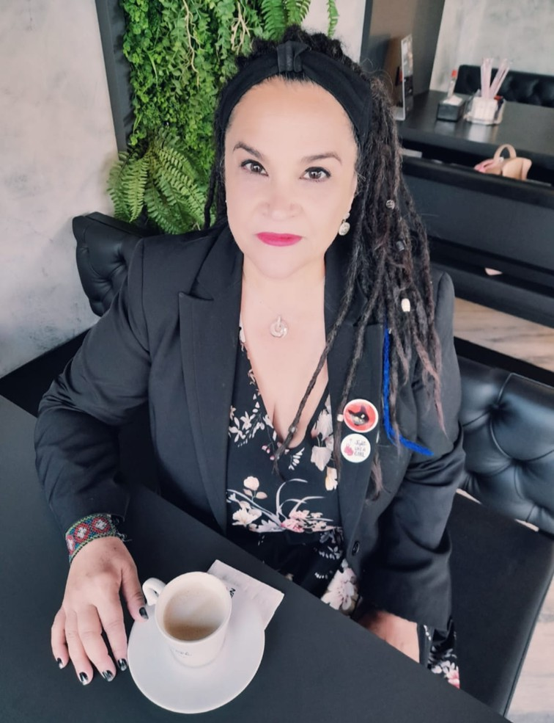

Adriana Turbay é Assistente Social, Psicóloga, Psicanalista, Psicóloga Jurídica , Professora e Consultora
Supervisão em Gestão Municipal.
Espec. no tema “Políticas de Atendimento à Criança e ao Adolescente em Situação de Risco: Ênfase em Educação e Cidadania”;
Espec. no tema: “Enfrentamento à Violência Contra Crianças; Especialista em Magistério Superior.
Espec. em: Psicologia Jurídica.
Espec. em Filosofia.
Especialista em Autismo. Especialista em Neurociência.

Slide 3

1 Gostar do que faz: Depende de Você!
a) Sacrifício é indispensável
b) Persistir nas metas e objetivos
c) Aprendendo a valorizar o que é conquistado
2 Desculpa resolve?
a) Ainda sou muito jovem
b) Falta de saúde é uma grande dificuldade
c) Idade está muito avançada
3 Melhora sem Investimento?
a) Aperfeiçoamento profissional enriquece o profissional
b) Nunca é tarde investir no desenvolvimento profissional e pessoal
c) Tenha uma visão ampla dos objetivos

Slide 4
4 Desenvolva-se:
a) Desenvolvimento espiritual
b) Desenvolvimento físico
c) Desenvolvimento mental
d) Desenvolvimento social
e) Desenvolvimento financeiro
f) Desenvolvimento familiar
5 Ser Feliz é Possível!
a) Objetivos ajudam a superar as derrotas
b) Habitue-se a agir

Slide 5
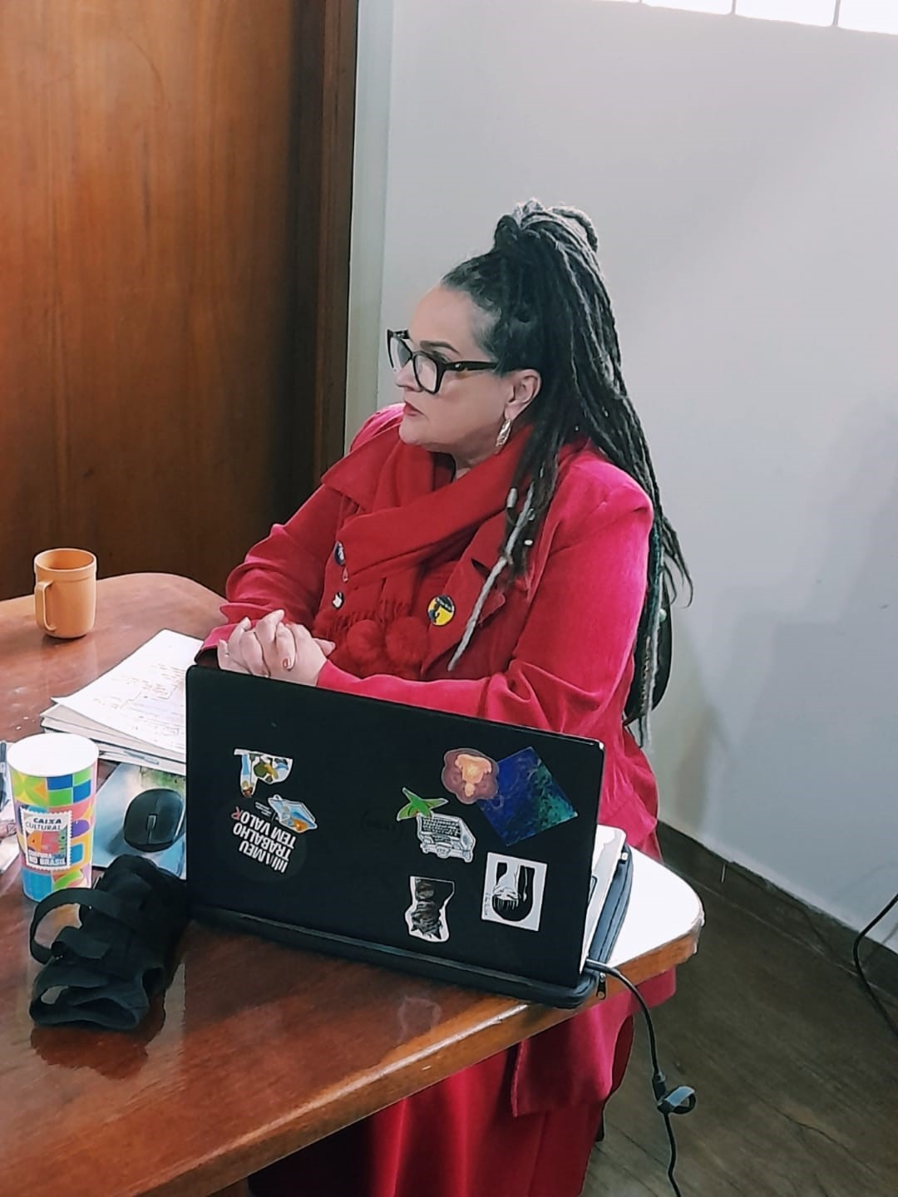
Será que eu sei do que
estou falando?

Slide 6
“Comece antes de estar pronto. Não se prepare, comece.”
Mel Robbins

Slide 7
1. Gostar do que faz: Depende de Você!

Slide 8
a) Sacrifício é indispensável
Nenhuma conquista vem sem esforço. É preciso abrir mão de certas comodidades, investir tempo e energia, e enfrentar desafios com determinação. O sacrifício é o preço do crescimento pessoal e profissional.
b) Persistir nas metas e objetivos
A persistência é o que diferencia quem sonha de quem realiza. Mesmo diante das dificuldades, manter o foco e continuar avançando é essencial para alcançar resultados duradouros.

Slide 9
c) Aprender a valorizar o que é conquistado
Reconhecer o próprio progresso é fundamental. Celebrar cada vitória, por menor que pareça, fortalece a motivação e reforça o prazer em fazer o que se ama.

Slide 10
“A vida é dura e barulhenta e, de repente, é brilhante e surpreendente.”
Mel Robbins

Slide 11
2. Desculpa resolve?

Slide 12
Vamos analisar cada uma:
“Ainda sou muito jovem” :
Só configura uma desculpa aceitável em situações que exigem experiência ou maturidade, como assumir grandes responsabilidades.
b) “Falta de saúde é uma grande dificuldade” :
É uma justificativa legítima, pois problemas de saúde realmente podem impedir a realização de certas tarefas.

Slide 13
Vamos analisar cada uma:
c) “Idade está muito avançada” –
Também pode ser uma desculpa válida, dependendo do contexto, especialmente quando limitações físicas ou cognitivas estão envolvidas.
Em resumo: aqui o mais significativo é, o contexto o qual vamos considerar.

Slide 14
3. Melhora sem investimento?

Slide 15
“Pare de pensar que você precisa de um milagre.
Perceba que você é um milagre.”
Mel Robbins

Slide 16
a) Aperfeiçoamento profissional enriquece o profissional
O aperfeiçoamento profissional enriquece o profissional, ampliando suas habilidades, fortalecendo sua confiança e abrindo novas oportunidades de crescimento.

Slide 17
b) Nunca é tarde para investir no desenvolvimento profissional e pessoal
Nunca é tarde para investir no desenvolvimento profissional e pessoal, pois cada novo aprendizado contribui para o crescimento, a adaptação às mudanças e a conquista de novos objetivos.

Slide 18
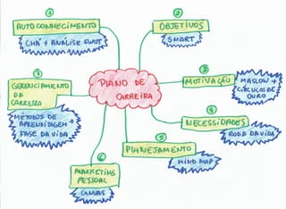
c) Tenha uma visão ampla dos objetivos
Tenha uma visão ampla dos objetivos, compreendendo o todo antes de agir, para alinhar esforços, tomar decisões mais assertivas e alcançar resultados duradouros.

Slide 19


Slide 20
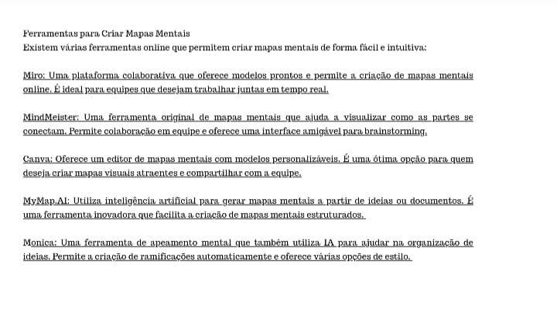

Slide 21
4. Desenvolva-se

Slide 22
Desenvolvimento espiritual: fortaleça sua fé, seus valores e sua conexão interior.
b) Desenvolvimento físico: cuide do corpo com hábitos saudáveis e exercícios regulares.

Slide 23
c) Desenvolvimento mental: busque conhecimento, leitura e aprendizado constante.
d) Desenvolvimento social: cultive boas relações e contribua positivamente com a comunidade.
.

Slide 24
e) Desenvolvimento financeiro: aprenda a administrar seus recursos e planejar o futuro.
f) Desenvolvimento familiar: valorize o convívio, o diálogo e o amor dentro do lar.
.

Slide 25
5. Ser Feliz é Possível!

Slide 26
Objetivos ajudam a superar as derrotas: ter metas claras dá direção e força para recomeçar.
b) Habitue-se a agir: a felicidade é resultado de atitudes diárias e da busca constante por evolução.

Slide 27
Perceba-se !
Amplie-se !

Slide 28
Invista em equilíbrio, saúde e qualidade de vida — porque sucesso também é se sentir bem.
O verdadeiro retorno vem quando você cuida de si mesmo.
Transforme seu dia a dia com escolhas que valorizam seu bem-estar.

